Slide 1
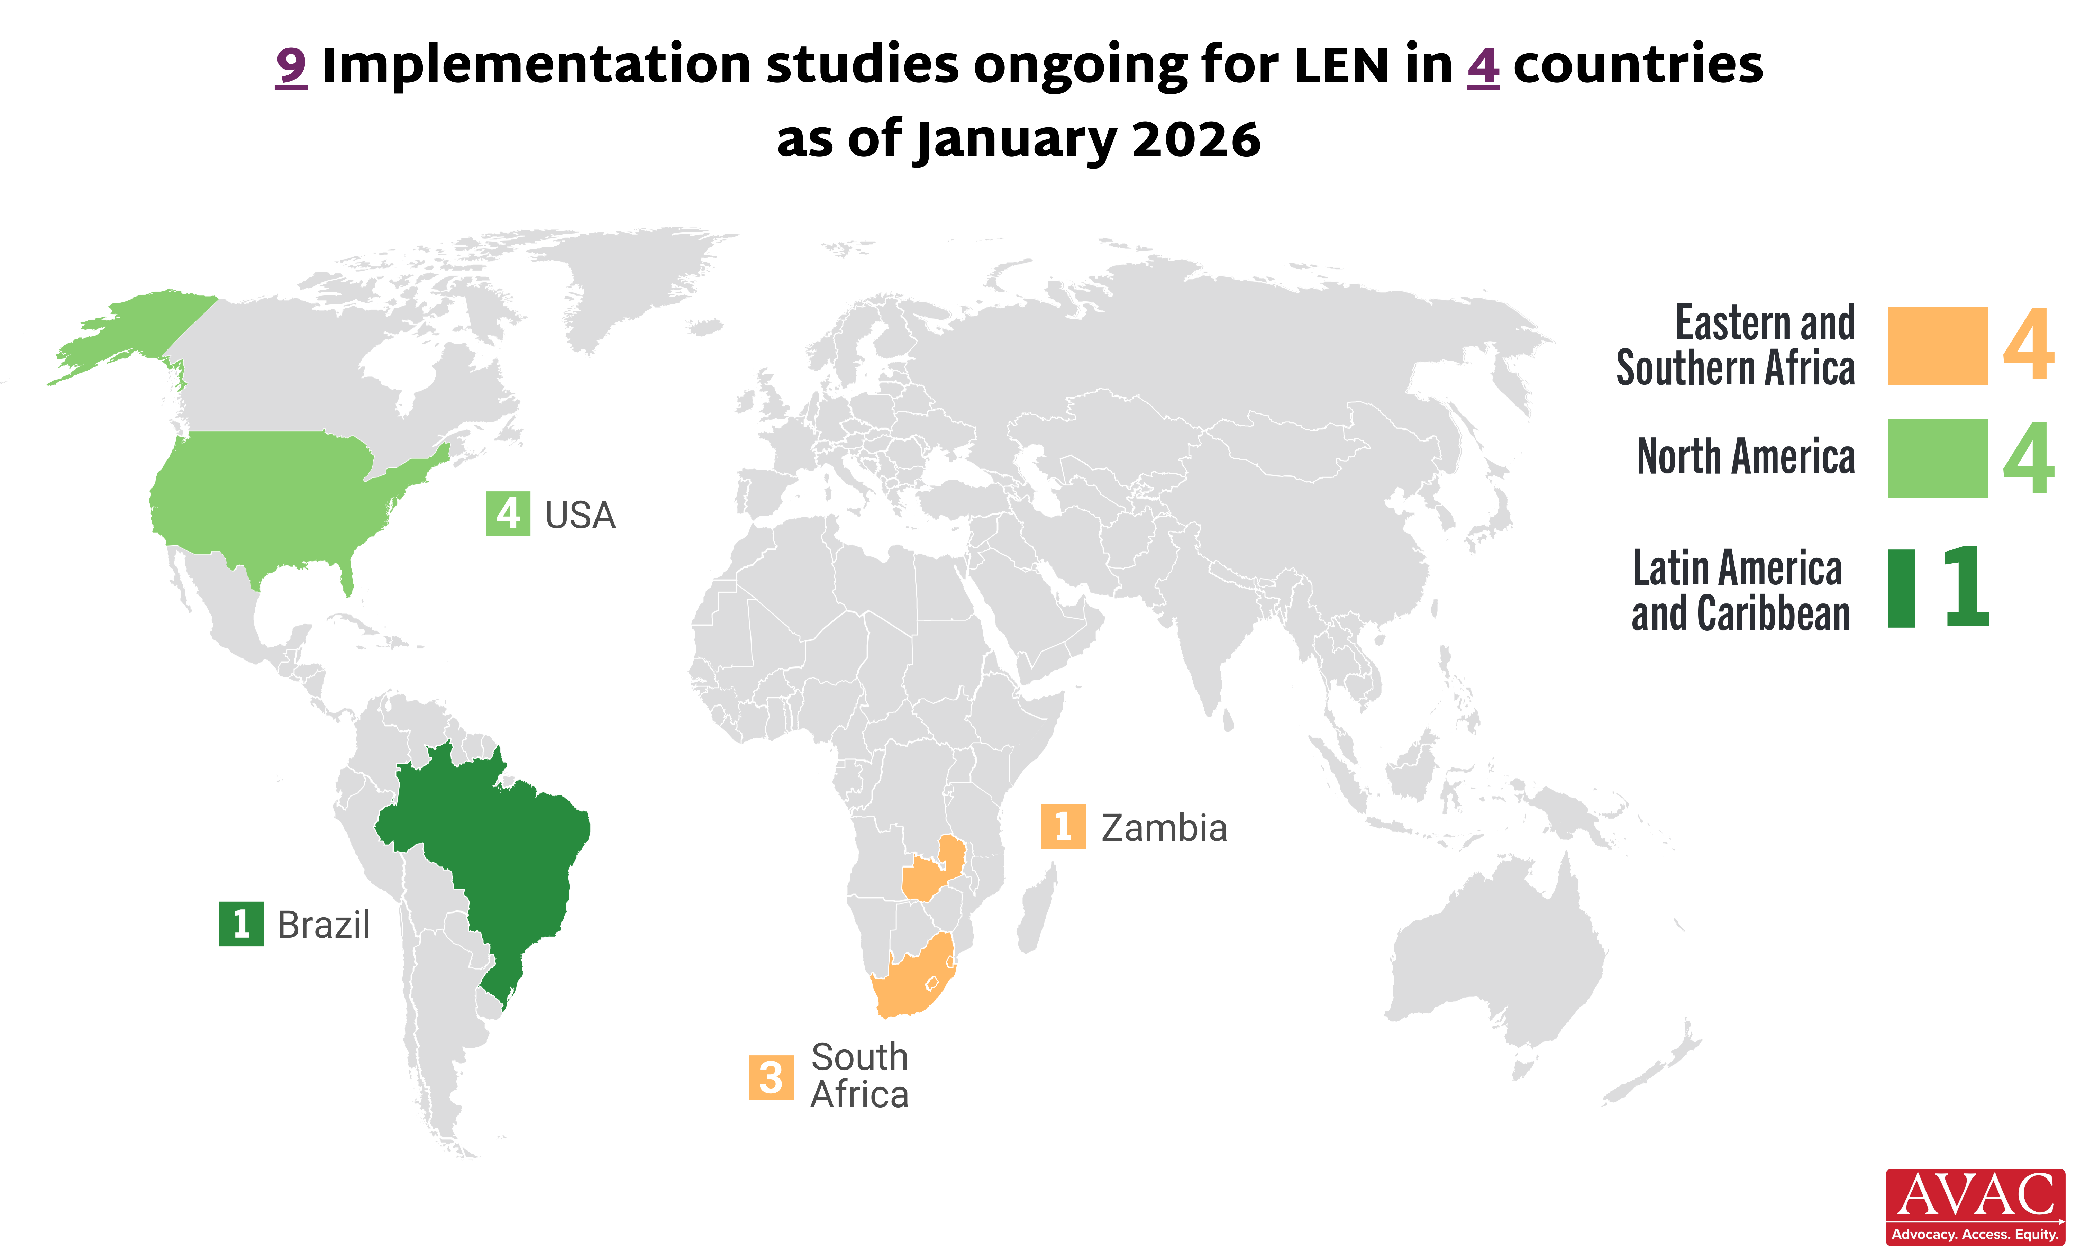
Lenacapavir Implementation

